Slide 1
DISEÑO Y CONSTRUCCIÓN DE PRODUCTOS DE SOFTWARE (DCPS-2015-2)
Semestre 2 - 2015
CLASE 1
Metodología del curso
PROFESORA
Gloria Lucía Giraldo G. (Ph.D)
glgiraldog@unal.edu.co Oficina M8A-313
Universidad Nacional de Colombia
Sede Medellín

Slide 2
OBJETIVOS Y METODOLOGÍA DEL CURSO

Slide 3
Objetivos Generales
Practicar y aplicar los conocimientos adquiridos en las asignaturas previas.
Elaborar las fases de diseño y de construcción de un Sistema Informático consistente con los resultados de las fases de definición y análisis.
Diseño y Construcción de productos de software

Slide 4
Objetivos Específicos
Transformar de manera consistente las especificaciones logradas en las fases previas, en un diseño arquitectónico que facilite la construcción de la versión Beta de la aplicación.
Construir la versión Beta de la aplicación, complementando la documentación técnica necesaria para garantizar el mantenimiento futuro de la misma.
Diseño y Construcción de productos de software

Slide 5
Metodología
Clases magistrales (muy pocas!!!)
Talleres de programación (Monitor)
Trabajo en clase (mucho!!!)
Asesorías en hora de clase a los proyectos de los estudiantes
Asesorías extra clase (lunes 10-12)
Sustentaciones por parte de los estudiantes
Diseño y Construcción de productos de software

Slide 6
Evaluación
3 entregables (10%, 15%, 20%)
Examen parcial (15%)
Examen final (20%)
Seguimiento (20%): trabajo en clase, tareas y quiz (Sin previo aviso), exposiciones.
Conformar equipos de 4 estudiantes.
FECHA LIMITE PARA REPORTAR POR CORREO INTEGRANTES DE EQUIPOS Y TITULO DEL PROYECTO: miércoles 12 de Agosto.
NOTA: Los estudiantes que a esta fecha no tengan equipo se les asignará uno aleatoriamente.
Diseño y Construcción de productos de software

Slide 7
REGLAS
El asunto de los correos electrónicos debe ser obligatoriamente, así:
  Para entrega de trabajos en equipo:
  “DCPS-2015-2 Equipo # Tarea #”
  Para cualquier otro correo individual:
  “DCPS-2015-2”
Número del equipo
Palabras claves de la tarea
Diseño y Construcción de productos de software

Slide 8
REGLAS
Los “entregables” se deben entregar solamente en medio magnético (CD) debidamente marcado, así:
DCPS-2015-2 Equipo # Entregable #
Se entregan en una fecha definida y se sustentan de manera individual.
RECUERDEN: Enviar correo con los integrantes del equipo y el nombre de la aplicación que van a trabajar. Colocar en el asunto:
DCPS-2015-2 Integrantes
Diseño y Construcción de productos de software

Slide 9
Fechas entregables
Entregable I (10%).
  Fecha : 2 de Septiembre
Entregable II (15%).
  Fecha : 21 de Octubre (Sustentación)
Entregable III (20%).
  Fecha: 20 de Noviembre (Sustentación)
Ver formato
Diseño y Construcción de productos de software

Slide 10
Fechas exámenes
Examen parcial: (15%) 7 de Octubre
Examen final: (20%) 13 de Noviembre
Fechas de control
Avances entregable 1: 26 de Agosto (hace parte de la nota de seguimiento)
Hito 1: 4 de Noviembre. Implementación todos los casos de uso del paquete1 (hace parte de la nota de seguimiento)
Diseño y Construcción de productos de software

Slide 11
Fundamento filosófico
“El aprendizaje activo”
Mel Silberman
“El aprendizaje no es una consecuencia automática de verter información en la mente del alumno: requiere la propia participación reflexiva del estudiante y también la acción. Esto solo se conseguirá, si el aprendizaje es activo: aquel por el cual los alumnos realizan la mayor parte del trabajo, analizan ideas, resuelven problemas y aplican lo que aprenden”.
Diseño y Construcción de productos de software

Slide 12
Un vistazo general del curso
Requisitos
Análisis / Diseño preliminar
Revisión del diseño preliminar
Diseño detallado
Revisión de diseño detallado
Implementación
Diseño y Construcción de productos de software

Slide 13
Un vistazo general del curso
Requisitos
Análisis / Diseño preliminar
Revisión del diseño preliminar
Diseño detallado
Revisión de diseño detallado
Implementación
Diseño y Construcción de productos de software

Slide 14
Requisitos
Requisitos funcionales: ¿Qué es lo que el sistema es capaz de hacer?
Modelado del dominio: ¿ está el espacio del problema definido en términos no ambiguos?
Requisitos de comportamiento: ¿cómo el usuario y el sistema van a interactuar (los primeros casos de uso)?
Revisión de los requisitos: ¿corresponde la especificación de cada caso de uso con las expectativas del usuario?
Diseño y Construcción de productos de software

Slide 15
Un vistazo general del curso
Requisitos
Análisis / Diseño preliminar
Revisión del diseño preliminar
Diseño detallado
Revisión de diseño detallado
Implementación
Diseño y Construcción de productos de software

Slide 16
Análisis / Diseño preliminar
Hacer análisis de robustez: dibujar el diagrama de robustez y al mismo tiempo actualizar las especificaciones de los casos de uso.
Actualizar modelo del dominio: al mismo tiempo que se hace el paso anterior.
Listar todas las funciones lógicas (controladores) necesarias para que los casos de uso funcionen bien.
Se re-escriben los primeros esbozos de las especificaciones de los casos de uso.
Diseño y Construcción de productos de software

Slide 17
Un vistazo general del curso
Requisitos
Análisis / Diseño preliminar
Revisión del diseño preliminar
Diseño detallado
Revisión de diseño detallado
Implementación
Diseño y Construcción de productos de software

Slide 18
Revisión del diseño preliminar
Ayuda a asegurar que el diagrama de robustez, el modelo del dominio y las especificaciones de los casos de uso sean consistentes entre si.
Una vez realizada la revisión se puede pasar, con más confianza, al diseño detallado.
Cómo se hace? Se verá más adelante.
Diseño y Construcción de productos de software

Slide 19
Un vistazo general del curso
Requisitos
Análisis / Diseño preliminar
Revisión del diseño preliminar
Diseño detallado
Revisión de diseño detallado
Implementación
Diseño y Construcción de productos de software

Slide 20
Diseño detallado
En este punto ya se debe tener muy claro el sistema que se quiere construir.
El diseño detallado consiste en la construcción correcta del sistema correcto.
Se dibuja el diagrama de secuencias por cada caso de uso para mostrar en detalle cómo se va a implementar el caso de uso.
Se actualiza el modelo del dominio con operaciones, convirtiéndose así en un diagrama de clases.
Diseño y Construcción de productos de software

Slide 21
Un vistazo general del curso
Requisitos
Análisis / Diseño preliminar
Revisión del diseño preliminar
Diseño detallado
Revisión de diseño detallado
Implementación
Diseño y Construcción de productos de software

Slide 22
Revisión del diseño detallado
Se verifica que el “cómo” del diseño detallado si corresponda con el “qué” que se especificó en los requisitos.
Se revisa la calidad del diseño.
Se chequea la continuidad de los mensajes en el diagrama de secuencias, para detectar problemas de lógica en el diseño detallado.
Diseño y Construcción de productos de software

Slide 23
Un vistazo general del curso
Requisitos
Análisis / Diseño preliminar
Revisión del diseño preliminar
Diseño detallado
Revisión de diseño detallado
Implementación
Diseño y Construcción de productos de software

Slide 24
Implementación
Se generan las clases del dominio.
Para cada controlador del diagrama de robustez se codifica y se prueba.
Se entrega al usuario para que realice las pruebas necesarias.
Diseño y Construcción de productos de software

Slide 25
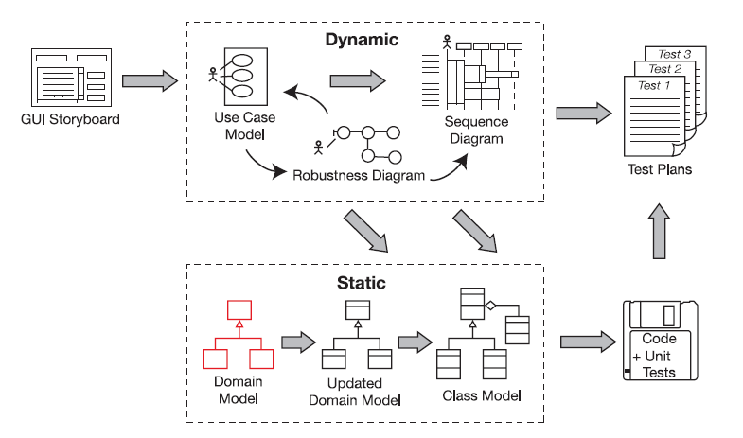
CONTEXTO GENERAL

Slide 26
CONTEXTO GENERAL

Slide 27
CONTEXTO GENERAL

Slide 28
CONTEXTO GENERAL

Slide 29
TAREA
Para la clase del miércoles 12 de Agosto traer impreso:
  El modelo verbal de la aplicación que van a trabajar en el curso
Diseño y Construcción de productos de software

Slide 30
URLs importantes
Introducción a html, css, php5
http://www.codeacademy.com
- El blog de Daniel Gara (Daniel Correa)
http://www.danielgara.com/2012/09/curso-de-desarrollo-de-software/
- Que es Smarty y como usarlo, un ejemplo. Tutorial: http://www.danielgara.com/2011/06/que-es-smarty-y-como-usarlo-un-ejemplo/
- Phpmyadmin, creación de una base de datos y tabla. Tutorial: http://www.danielgara.com/2011/06/phpmyadmin-creacion-de-una-base-de-datos-y-tabla-tutorial-4/
- Gestor de base de datos. Tutorial: http://www.danielgara.com/2011/06/gestor-de-base-de-datos-tutorial-5/
- Formulario e inserción de datos en la base de datos método 1 (get y post). Tutorial: http://www.danielgara.com/2011/06/formulario-e-insercion-de-datos-en-la-base-de-datos-metodo-1-get-y-post/
Diseño y Construcción de productos de software

Slide 31
Bibliografía
Doug Rosenberg and Matt Stephens “Use Case Driven Object Modeling with UML. Theory and Practice.”
Rational Software Corporation. Unified Modeling Language For Real-Time System Design. Ver2.0. http://www.rational.com/pst/tech_papers/uml_rt.html. 1998.
Graham, Ian. “Métodos Orientados a Objetos. 2da edición. Adisson-Wesley/ Diaz de Santos. 1996”
Pressman Roger S. “Ingeniería del Software, un enfoque práctico. 5a Ed. Mc Graw Hill. 2002.”
Quatrani Terry. “Visualing Modeling with Rational Rose and UML”. Ed Addison-Wesley. 1998
Diseño y Construcción de productos de software

Slide 32
Bibliografía
Agile Principles, Patterns, and Practices in C#. Martin C. Robert, Martin Micah
Kaisler, Stephen H. Software Paradigms. John Wiley & Sons, Inc., Publication, 2005.
Weitzenfeld, A. Ingeniería de software orientada a objetos con UML, Java e Internet. México: Thomson, 678 p., 2005
Diseño y Construcción de productos de software

